Slide 1
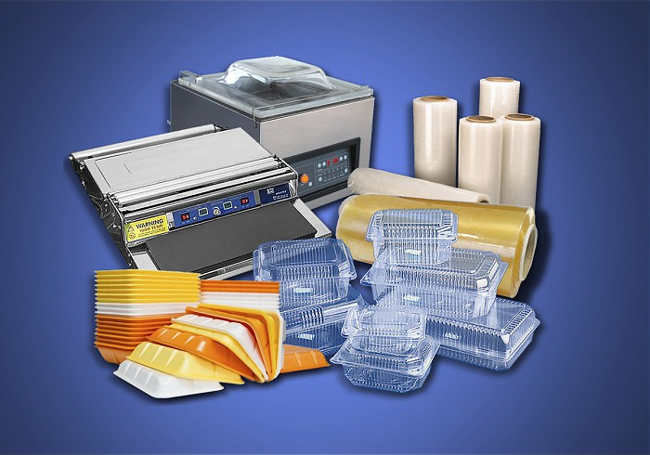
Упаковка пищевых продуктов и товаров
9 класс

Slide 2
Упаковка
Упаковка- средство, обеспечивающее защиту продуктов от повреждений и потерь при транспортировании и хранении.
К элементам упаковки относятся:
тара
упаковочные средства
укупорочные средства

Slide 3
Виды упаковок
Внутренняя упаковка – это непосредственное вместилище товара (флакон, бутылочка,…)
Внешняя упаковка – это материал, служащий защитой для внутренней упаковки и удаляемый при подготовке материала к употреблению
Транспортная упаковка (тара) – вместилище, необходимое для хранения, идентификации и транспортировки товара.
Неотъемлемой частью упаковки является маркировка и печатная информация с описанием товара, нанесенная на упаковку или вложенное в нее.

Slide 4

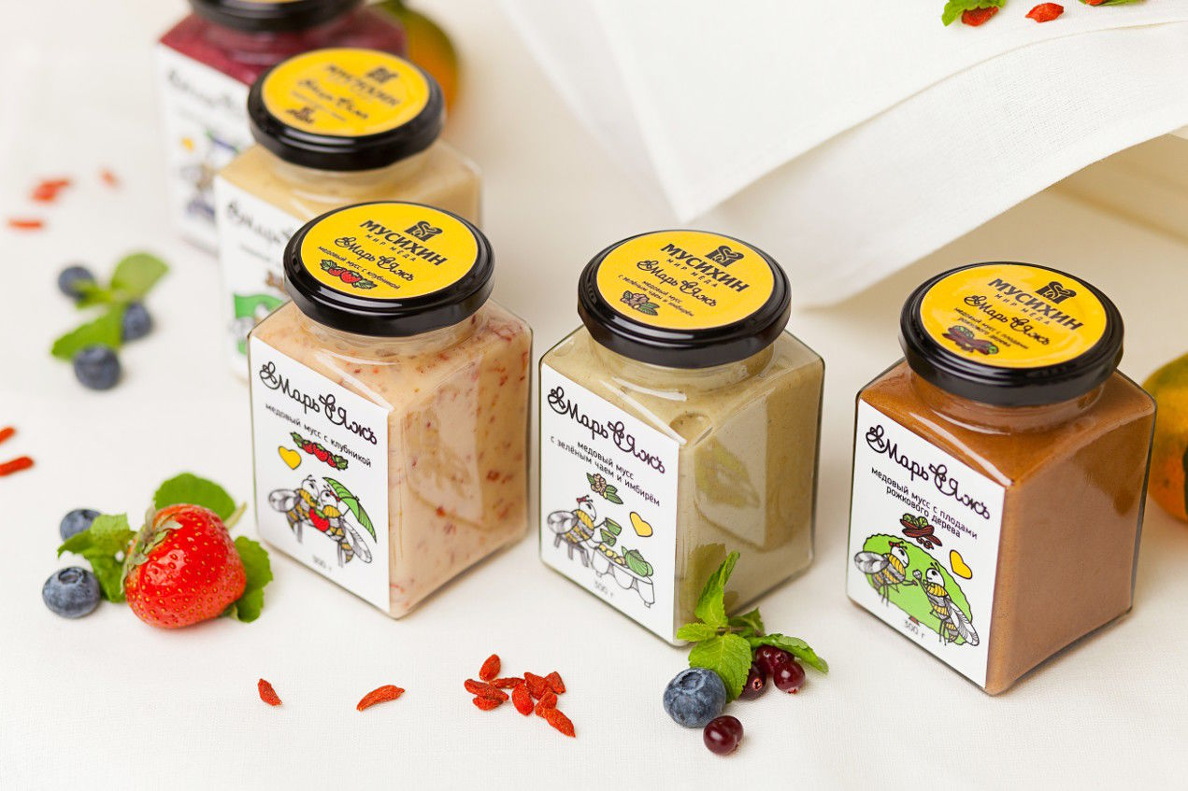
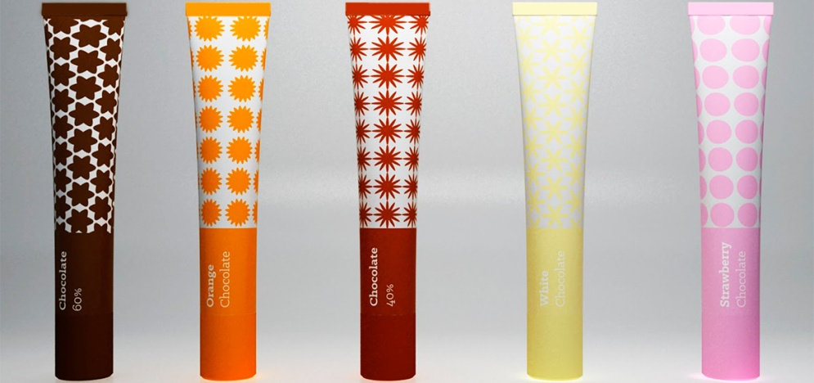

Внутренняя упаковка

Slide 5
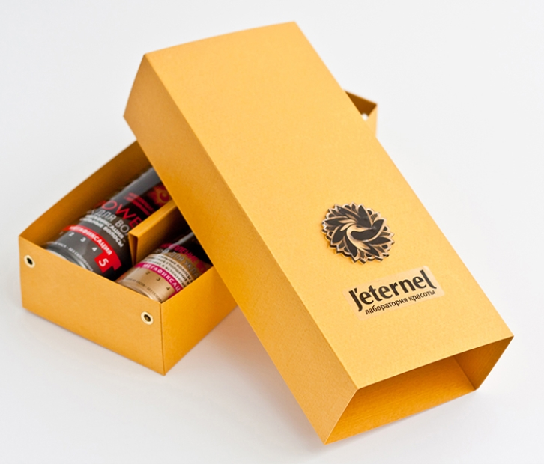
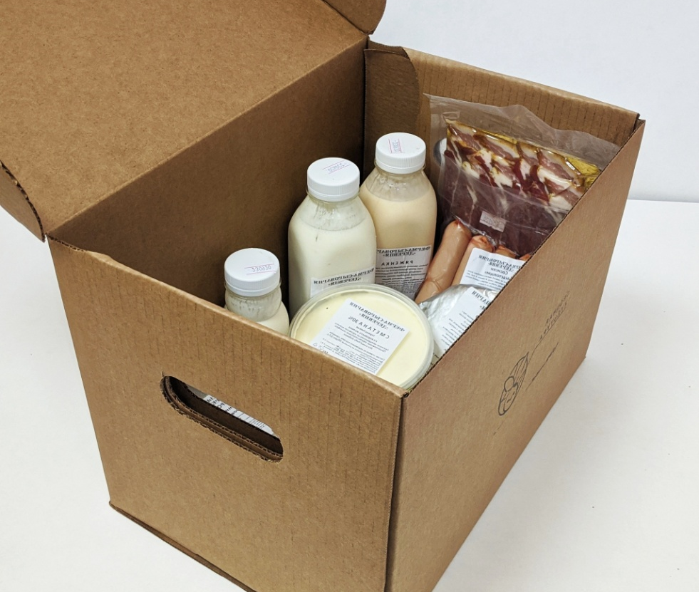
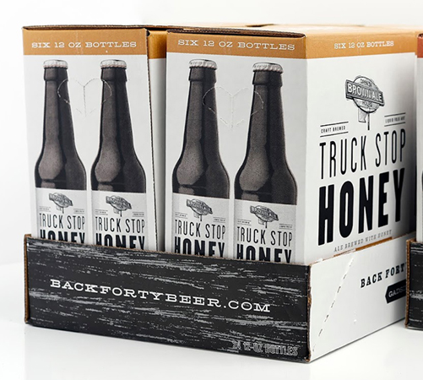
Внешняя упаковка

Slide 6
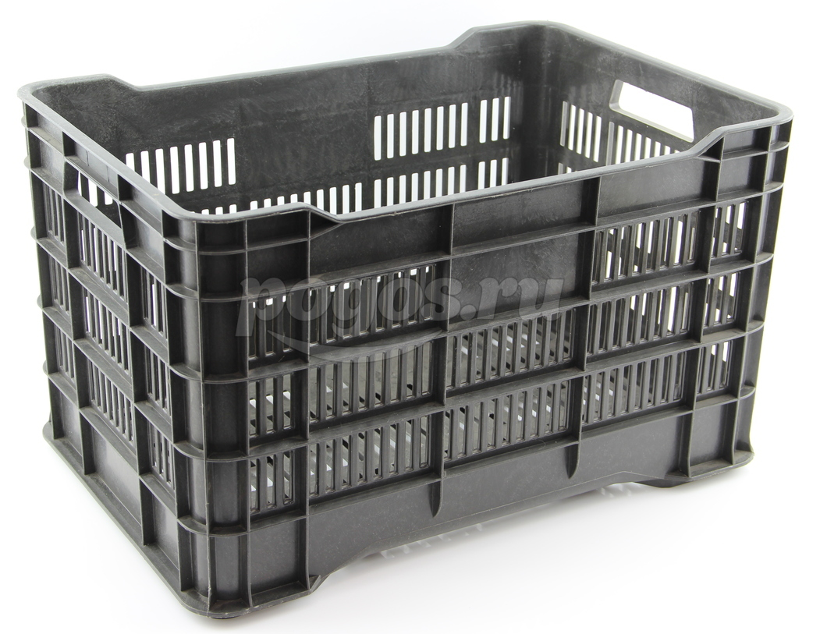
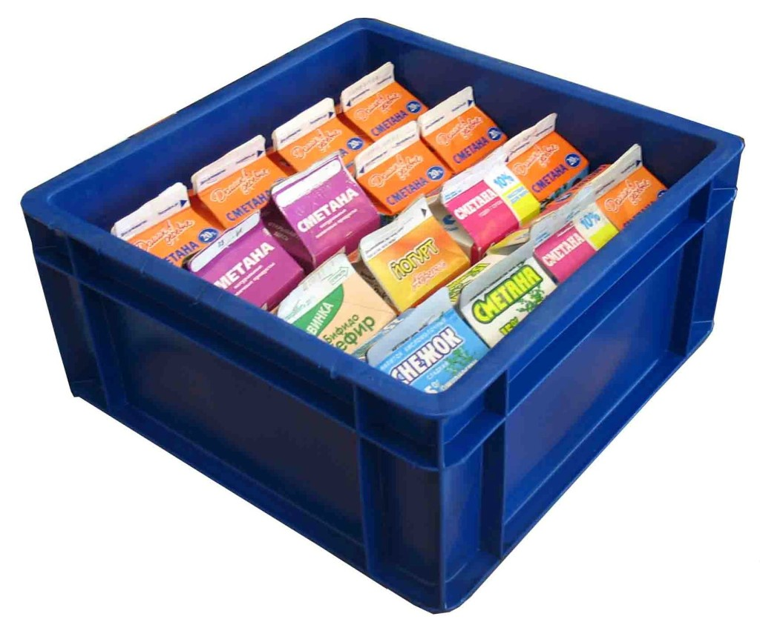
Тара
Тара- основной элемент упаковки, изделие для хранения продукции.

Slide 7
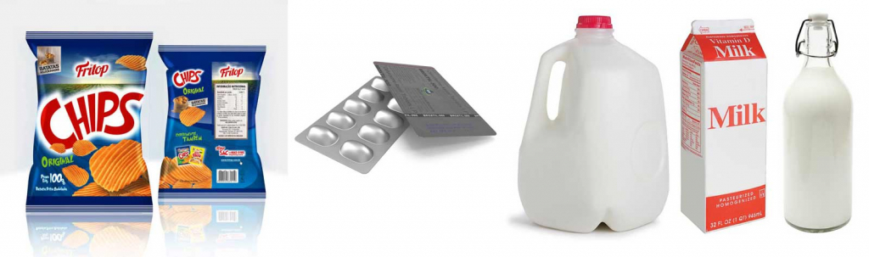
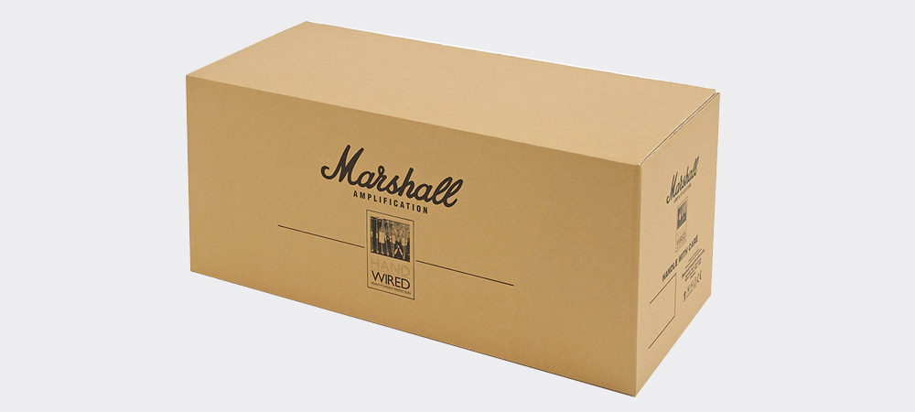
Классификация тары
по назначению
(потребительская и транспортная)

Slide 8
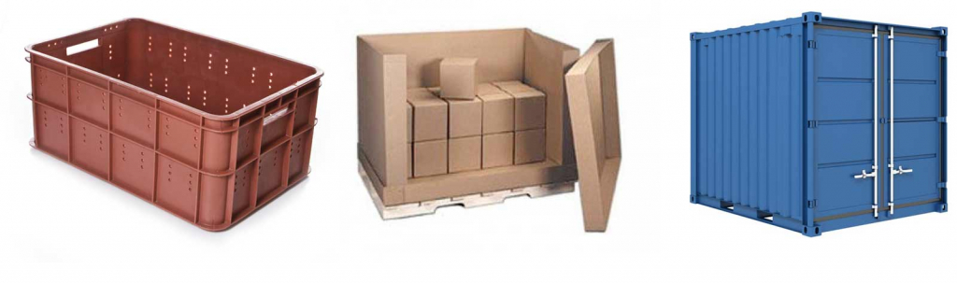
Классификация тары
по месту упаковывания
(производственная, торговая, логистическая)

Slide 9
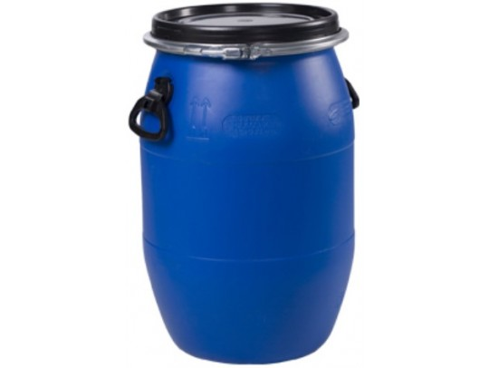
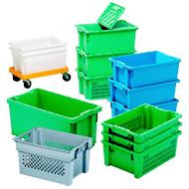
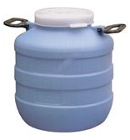
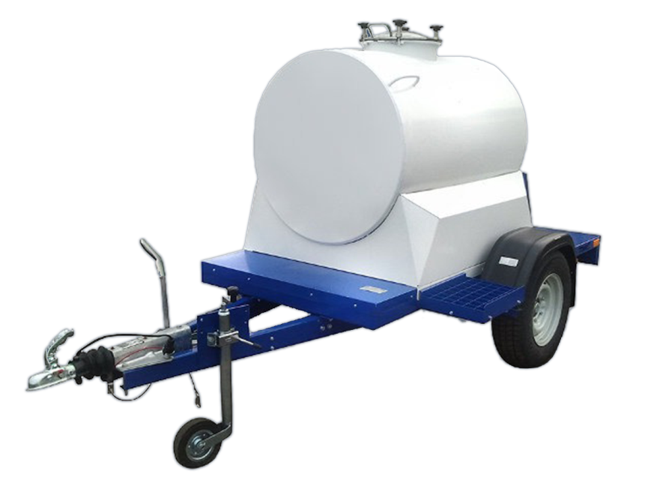
Классификация тары
по форме
(ящики, цистерны, бидоны, бочки)

Slide 10

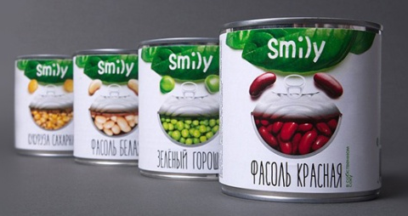
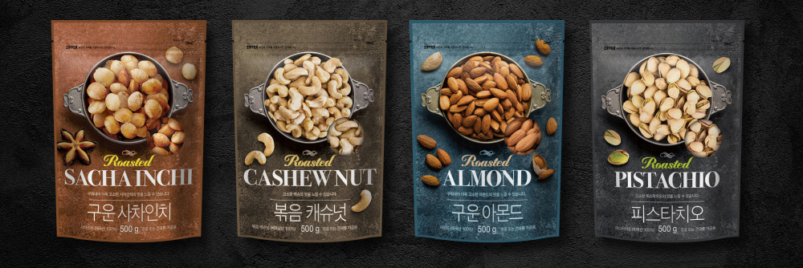
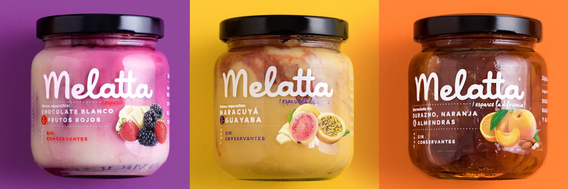
Классификация тары
по материалу
(металлическая, стеклянная, бумажная, полимерная)

Slide 11
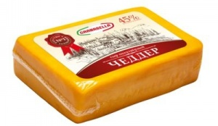
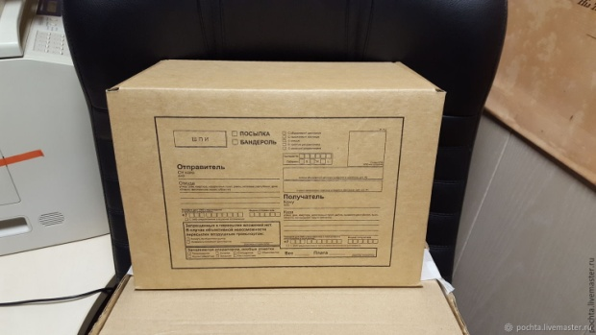
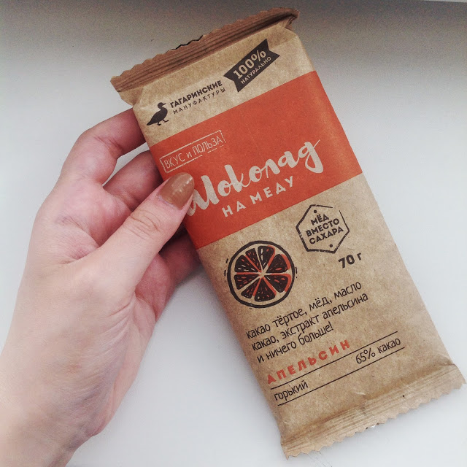
Классификация тары
по механической устойчивости
(твердая, полутвердая, мягкая)

Slide 12
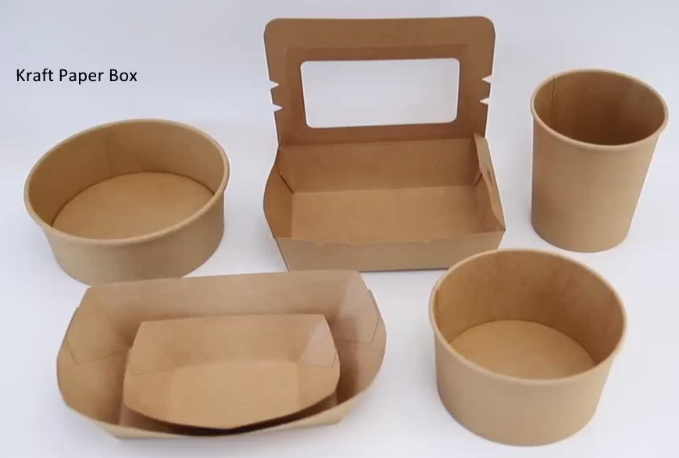
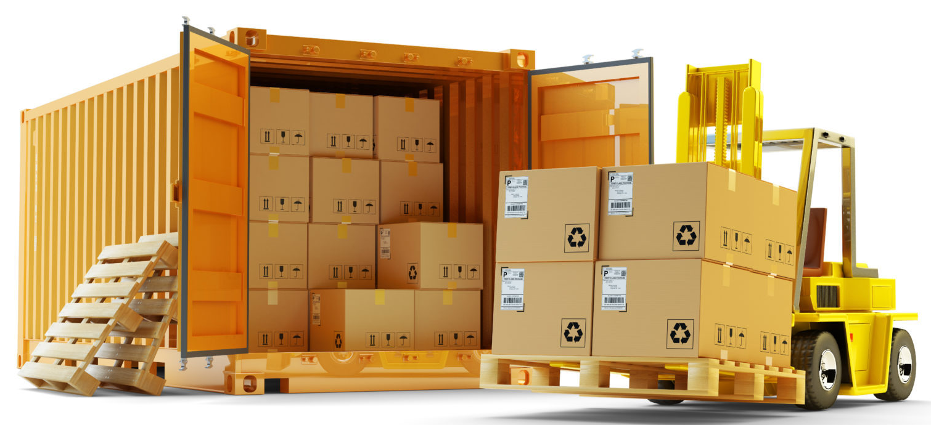
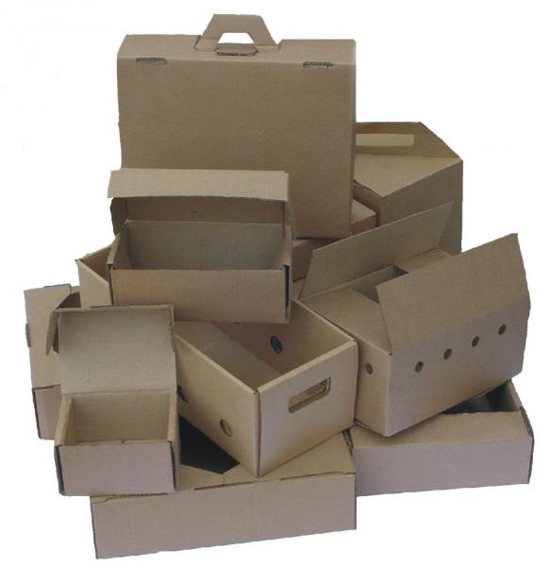
Классификация тары
по грузоподъемности
( большегрузная, средней и малой грузоподъемности)

Slide 13
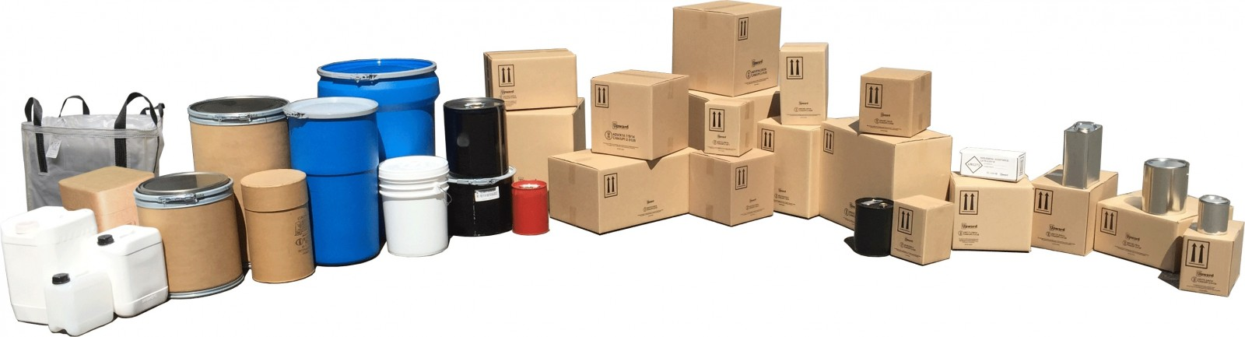
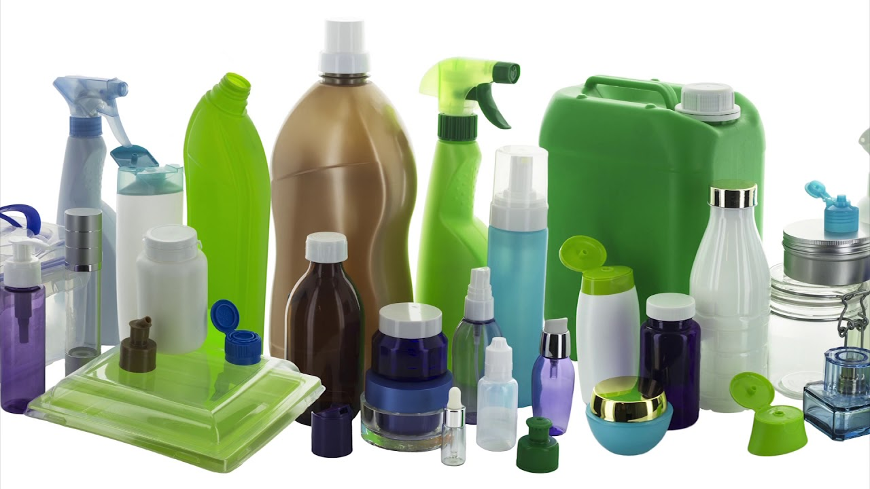
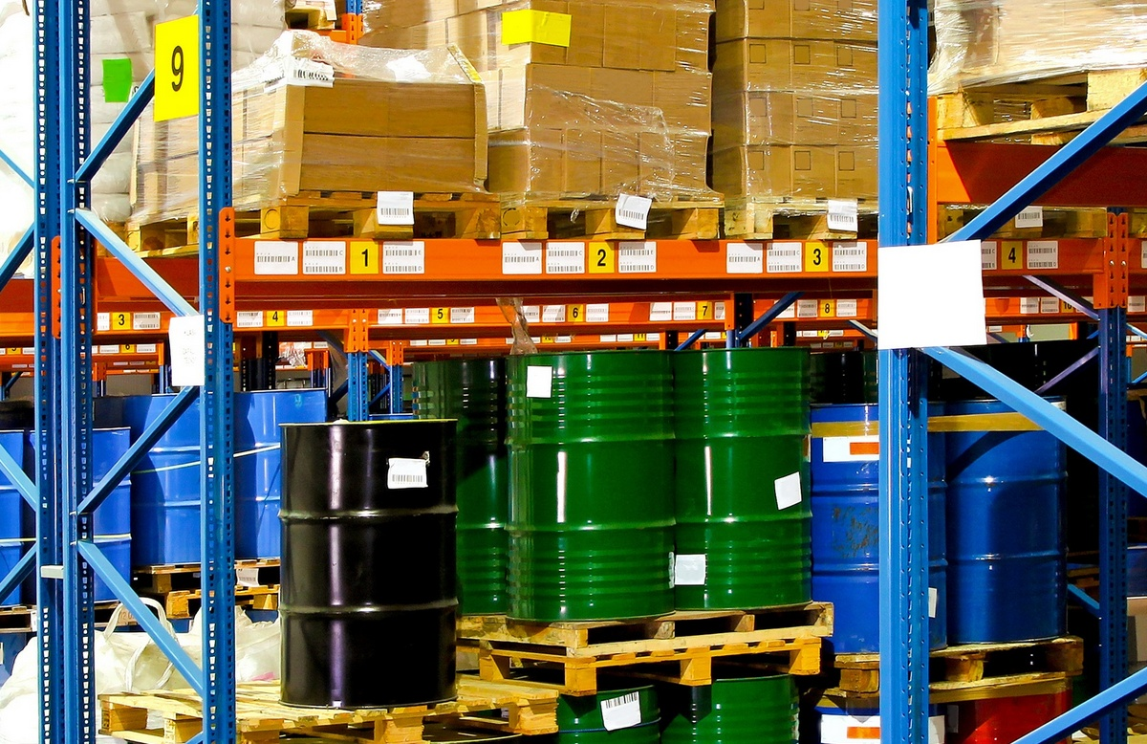
Классификация тары
по габаритам
(крупно, средне и малогабаритные)

Slide 14
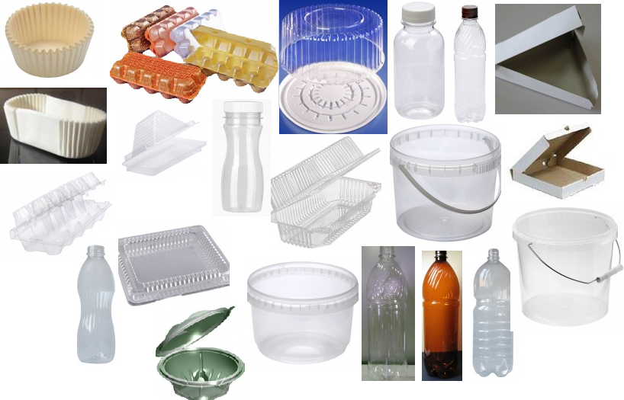
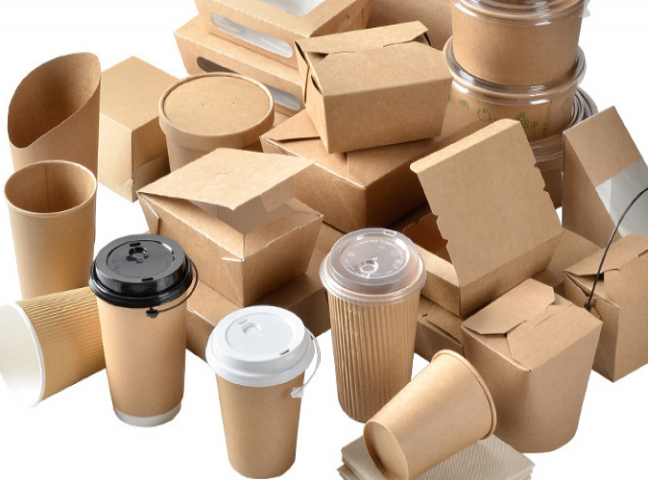
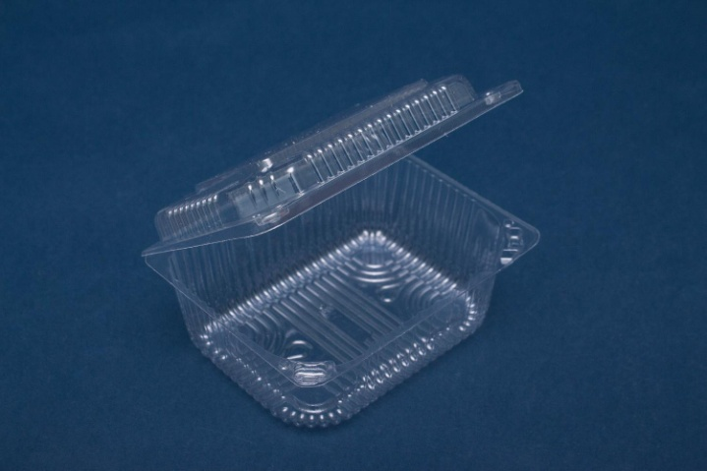
Классификация тары
по кратности использования
(одноразовая и многоразовая)

Slide 15
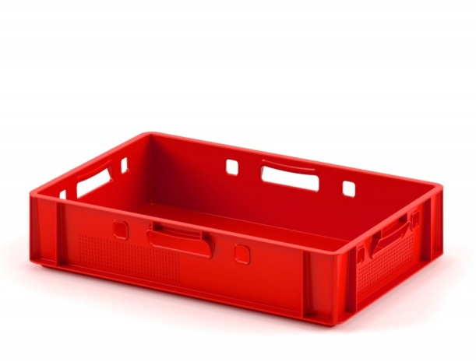

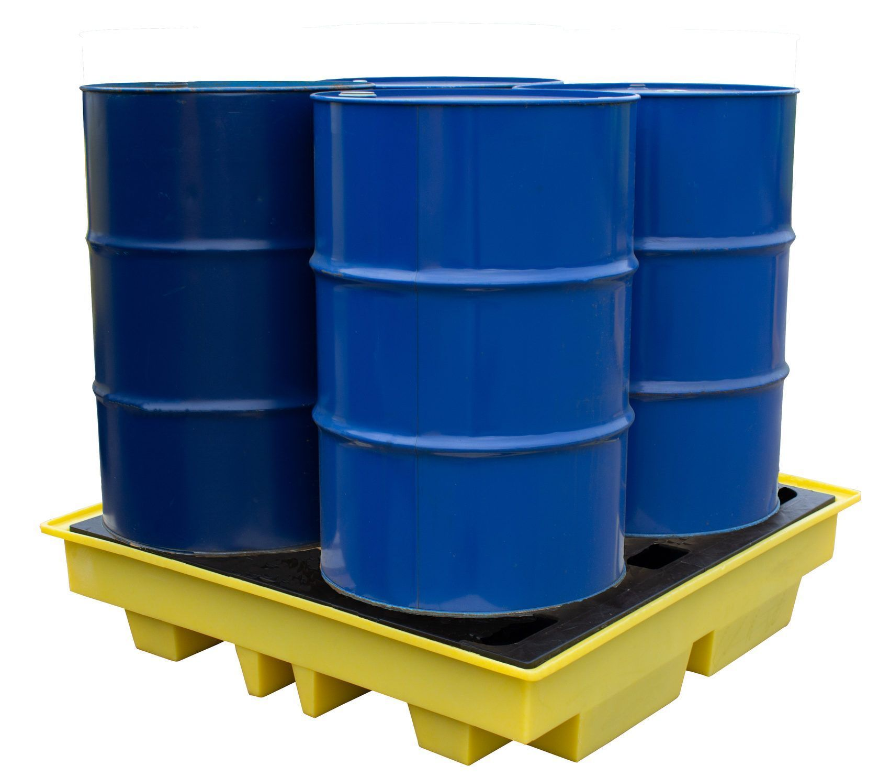
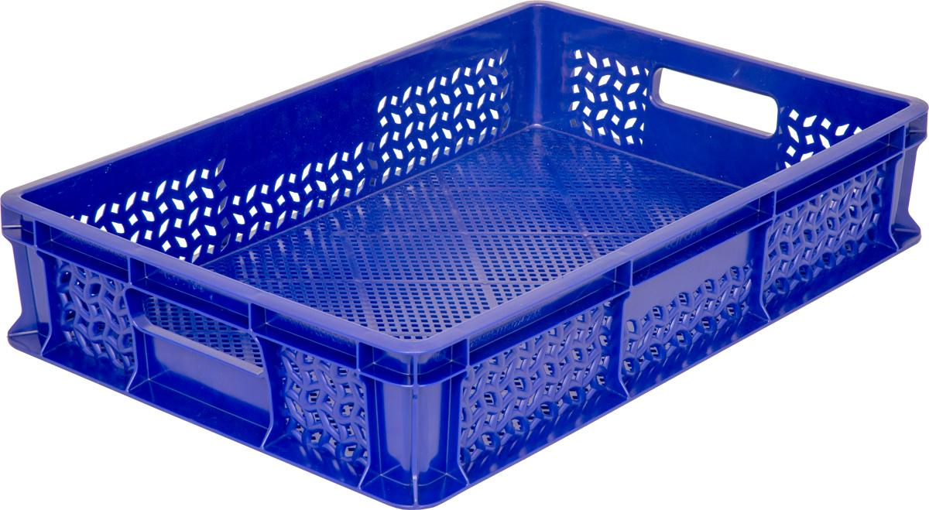
Классификация тары
по герметичности
(герметичная и негерметичная)

Slide 16
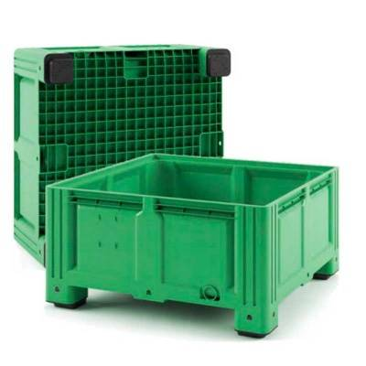
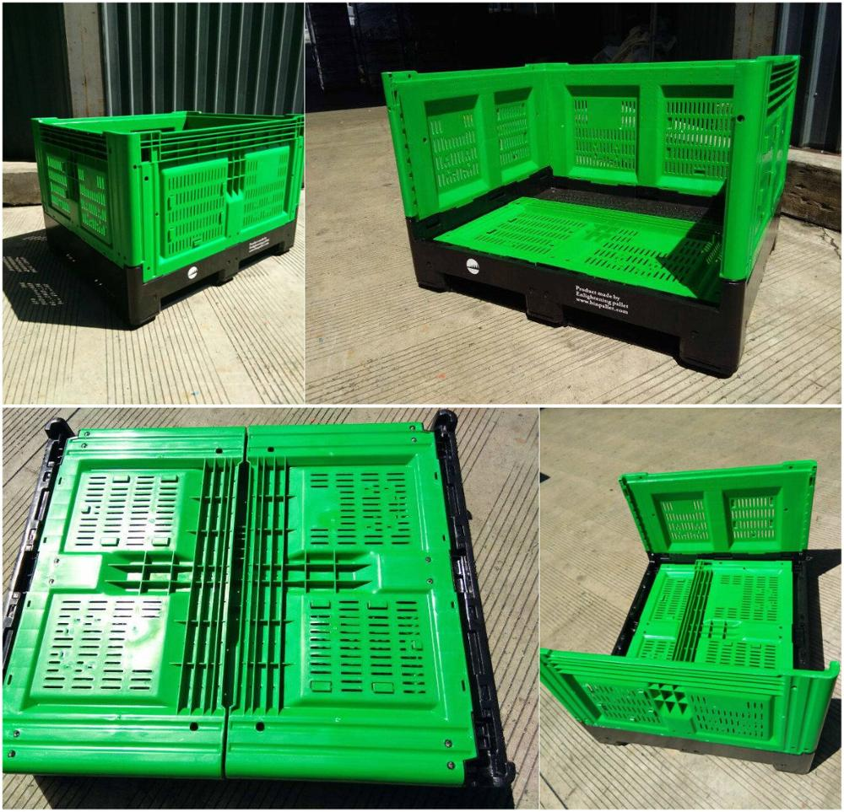
Классификация тары
по конструкции
(складная, разборная и неразборная)

Slide 17
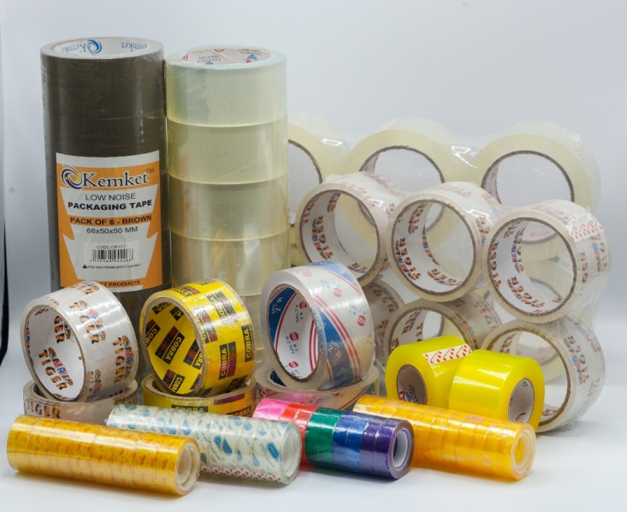
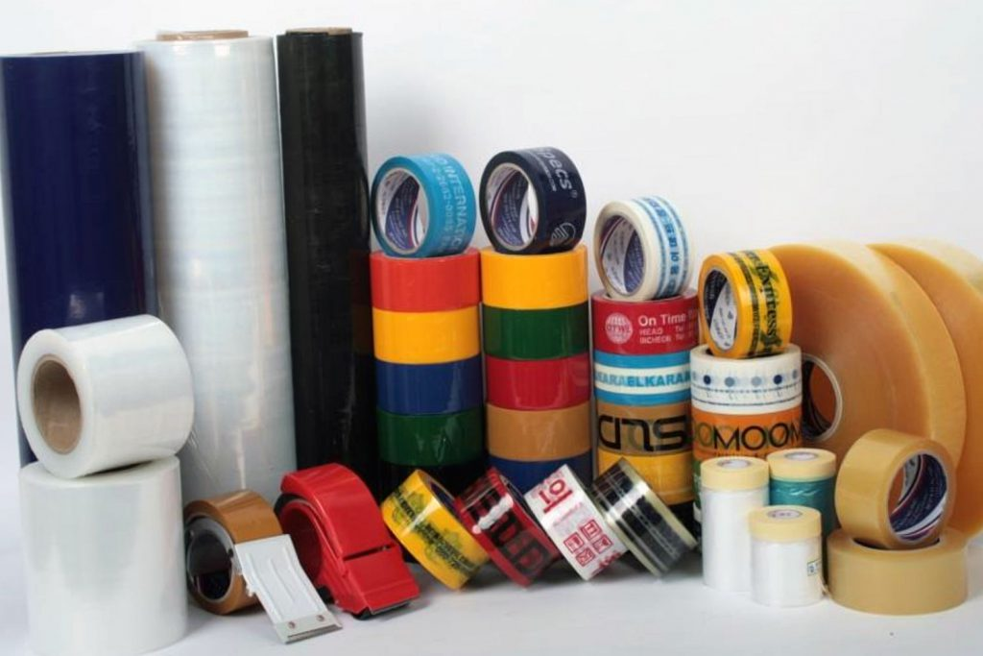
Упаковочные средства
Упаковочные средства- это совокупность средств форм и вспомогательных изделий, предназначенных для размещения, обертывания и удерживания продукции.
Укупорочные средства- это специальные средства по запечатыванию тары после ее наполнения.
К ним относятся: кронепробки, крышки, алюминиевые колпачки, полимерные материалы, деревянные и натуральные пробки, бушоны.

Slide 18
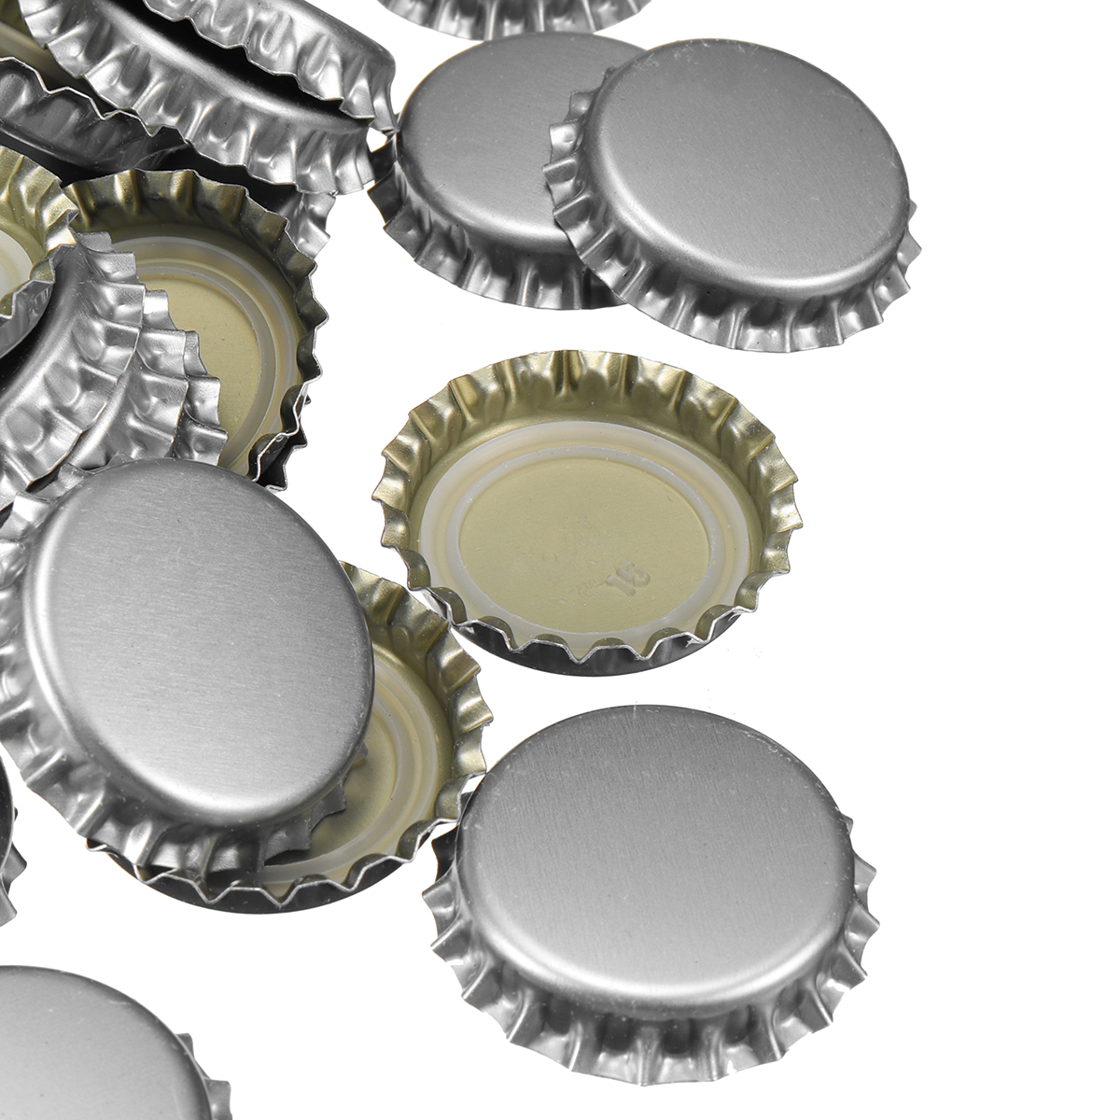
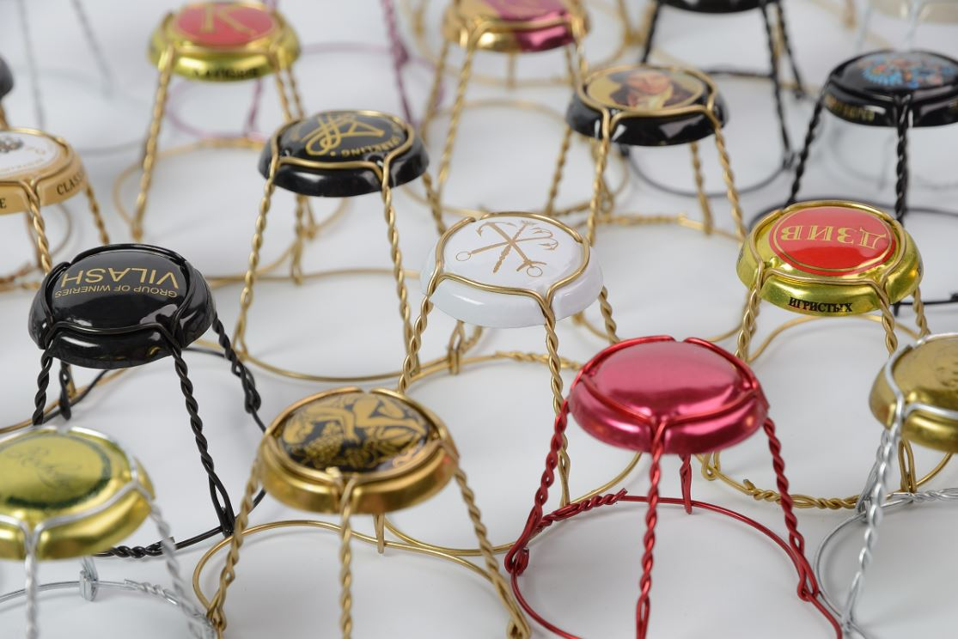
Кронепробка, бушон, мюзле
Кронепробка- это металлический колпачок с уплотненной прокладкой.
Бушон- это крышка, навинчиваемая на горловину тубы.
Мюзле- металлическое средство, применяемое для укупоривания бутылок с пищевыми жидкостями, имеющие избыточное давление.

Slide 19
Требования к упаковке
1. Безопасность, экологическая безопасность.
2. Надежность.
3. Экономическая эффективность.
4. Совместимость с продуктами.
5. Эстетичность.
6. Взаимозаменяемость.

Slide 20
Маркировка пищевых продуктов
Маркировка- это текст или условное назначение, нанесенное на упаковку или товар, назначенные для идентификации товара и доведения до потребителя информации об изготовителях, количественных и качественных характеристик товара.

Slide 21
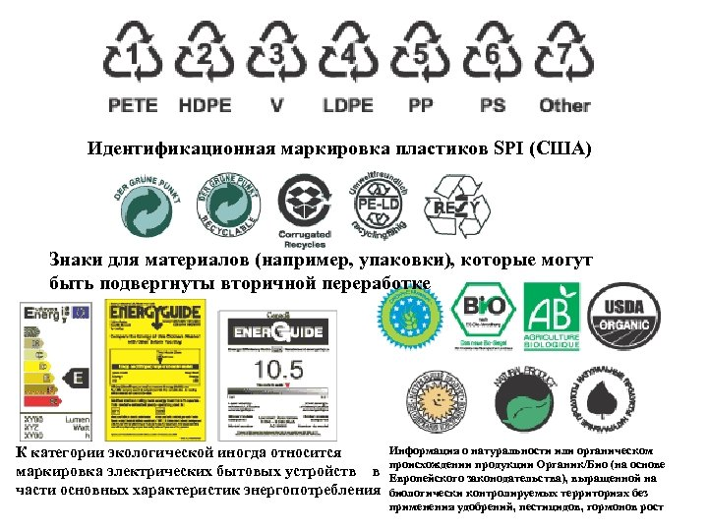
Функции маркировки:
Информационная
Идентификационная

Slide 22
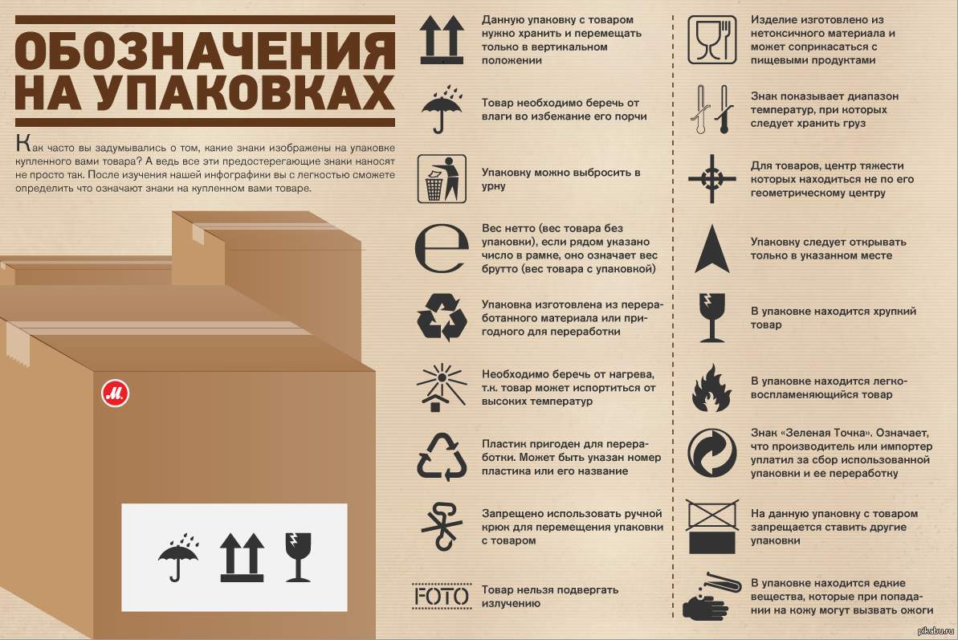

Slide 23
Виды маркировок:
Производственная
Торговая
Носителями производственной маркировки могут быть этикетки, кольеретки, бирки, ярлыки, вкладыши, клейма и штампы.

Slide 24
3 элемента маркировки
Маркировка состоит из 3 элементов:
текст,
рисунки
информационные знаки.
В соответствии с ГОСТом в тексте при маркировке должны быть приведены следующие меры:
Наименование продукта (достоверная характеристика с указанием отличительных свойств)
Наименование и местонахождение предприятия изготовителя
Товарный знак
Масса нетто

Slide 25
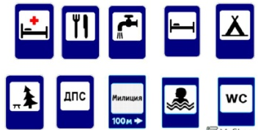
Информационные знаки
Информационные знаки- это условные обозначения, предназначенные для идентификации отдельных или совокупных характеристик товара.

Slide 26
Группы информационных знаков
товарные знаки,
знаки мест происхождения товаров,
знаки соответствия и качества,
штриховые коды,
информационные знаки потребительских свойств товара.

Slide 27
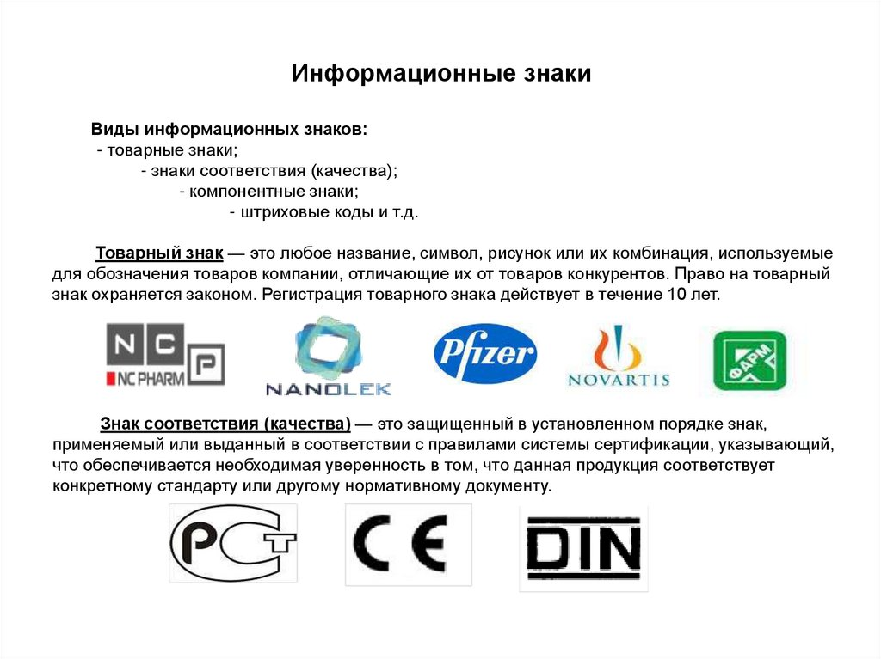
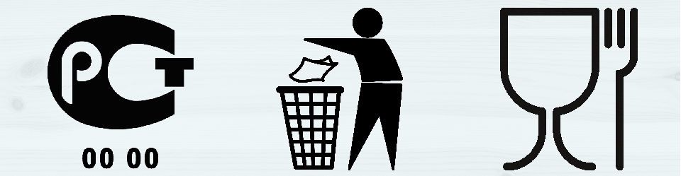
Товарные знаки
Товарные знаки позволяют отличать продукцию одних юридических лиц от других.
Товарный знак также обязательно должен быть зарегистрирован в патентном обществе.

Slide 28
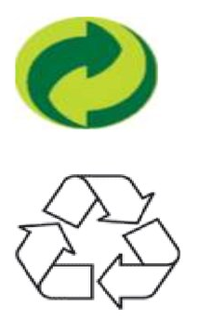
Знаки соответствия
Знаки соответствия- это зарегистрированные в установленном порядке знаки, которые подтверждают соответствие данного товара требованиям на данной территории.

Slide 29
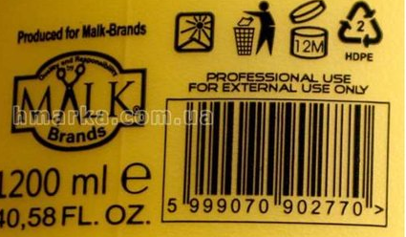
Знаки соответствия.
Информационные знаки потребительских свойств.
Информационные знаки потребительских свойств- компонентные, размерные, манипуляционные, предупредительные, экологические.

Slide 30

Знаки соответствия.
Компонентные знаки
Компонентные знаки несут в себе информацию о компонентах данного товара.

Slide 31
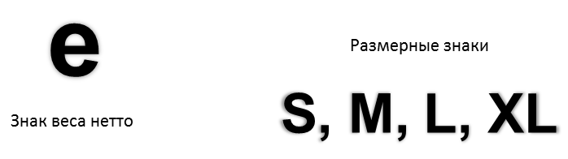
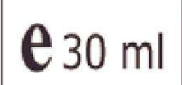
Знаки соответствия.
Размерные знаки
Размерные характеризуют товар количественно.

Slide 32
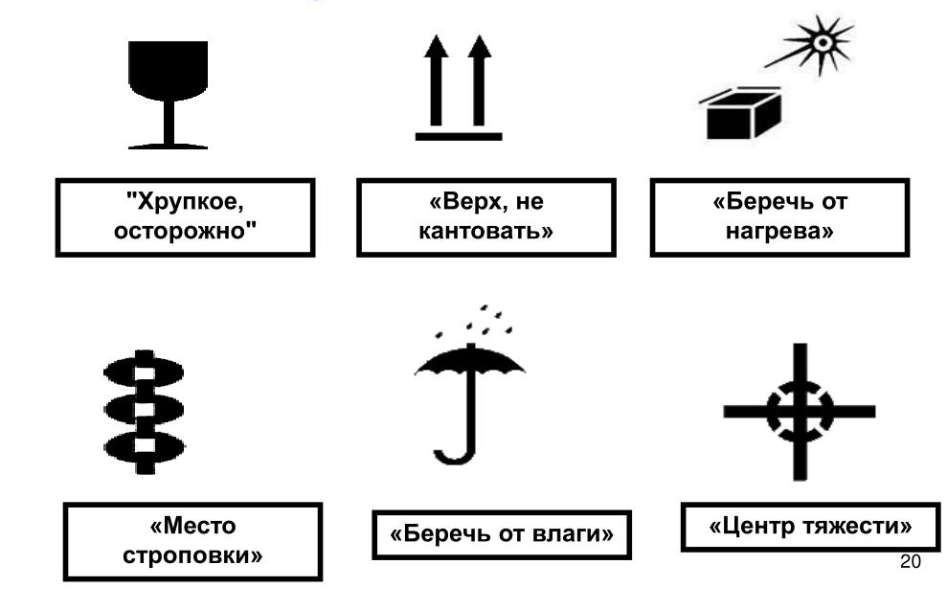
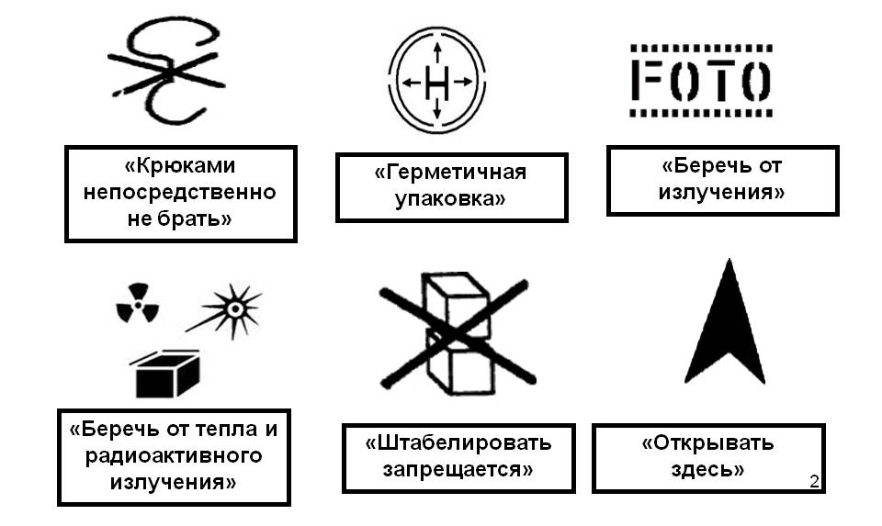
Знаки соответствия.
Манипуляционные знаки
Манипуляционные указывают, где открывать товар.

Slide 33

Штрих код
Штрих код- это знак, предназначенный для идентификации и учета информации о товаре, закодированной в виде штрихов и цифр.

Slide 34
Штрих код. Функции
Автоматизированная идентификация товара.
Автоматизированный контроль и учет товарных запасов.
Оперативное управление процессом товародвижения.
Информация для маркетинговых исследований.
Штриховое кодирование

